Slide 1
BASIS DATA - TI14KB21 PERTEMUAN 1
Bagus Kristomoyo Kristanto S.Kom , M.MT
bagus.kristanto@stiki.ac.id

Slide 2
Outline
Tujuan Mata Kuliah
Kontrak Kuliah
Materi
Tugas I

Slide 3
Tujuan Mata Kuliah
Mahasiswa dapat membangun database (DDL & DML)dan memahami manipulasi data dasar menggunakan minimal 1 DBMS (My SQL / SQL Server)

Slide 4
Referensi
Database Processing Fundamentals, Design, and Implementation, David M. Kroenke & David J. Auer, 12th Edition
DATABASE MANAGEMENT SYSTEMS, Raghu Ramakrishnan & Johannes Gehrke, 3rd Edition

Slide 5

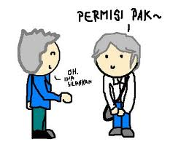
Etika Kuliah

Slide 6
Kontrak Kuliah
Toleransi keterlambatan setiap kuliah 15 menit
Jika dosen terlambat lebih dari 30 menit dan tidak ada konfirmasi, mahasiswa dapat meninggalkan kelas
JIKA terbukti mengumpulkan tugas dengan tingkat kesamaan diatas 50%, maka tugas tersebut tidak dinilai ( baik kelas B maupun C )

Slide 7
Penilaian
UAS : 45%
UTS : 30%
Tugas ( Presentasi, Quiz, Harian) : 25%

Slide 8
Pengenalan Basis Data - Obyektif
Kegunaan umum dari sistem basis data.
Karakteristik sistem berbasis File dan Basis Data.
Masalah dengan pendekatan berbasis file.
Istilah-istilah yang ada dalam database.
Istilah-istilah yang ada dalam Sistem Manajemen Database (DBMS).

Slide 9
Definisi Basis Data
Himpunan kelompok data (arsip) yang saling berhubungan yang diorganisasi sedemikian rupa agar kelak dapat dimanfaatkan kembali dengan cepat dan mudah
Kumpulan data yang saling berhubungan yang disimpan secara bersama sedemikian rupa dan tanpa pengulangan (redundancy) yang tidak perlu, untuk memenuhi berbagai kebutuhan
Kumpulan file/tabel/arsip yang saling berhubungan yang disimpan dalam media penyimpanan tertentu

Slide 10
Tujuan Pemanfaatan Basis Data
Kecepatan dan Kemudahan(Speed)
Yakni agar pengguna basis data dapat:
Menyimpan data
Melakukan perubahan/ manipulasi terhadap data
Menampilkan kembali data dengan lebih cepat dan mudah dibandingkan dengan cara biasa ( baik manual ataupun elektronis ).
Efisiensi Ruang Penyimpanan (Space)
Dengan basis data kita mampu melakukan penekanan jumlah redundansi (pengulangan) data, baik dengan menerapkan sejumlah pengkodean atau dengan membuat relasi-relasi antara kelompok data yang saling berhubungan

Slide 11
Tujuan Pemanfaatan Basis Data (2)
Keakuratan (Accuracy)
Agar data sesuai dengan aturan dan Batasan tertentu dengan cara memanfaatkan pengkodean atau pembentukan relasi antar data Bersama dengan penerapan aturan / batasan(constraint)tipe data,domain data,keunikan data dsb.
Ketersediaan (Availability)
Agar data bisa diakses oleh setiap pengguna yang membutuhkan,dengan penerapan teknologi jaringan serta melakukan pemindahan / penghapusan data yang sudah tidak digunakan / kadaluwarsa untuk menghemat ruang penyimpanan.

Slide 12
Tujuan Pemanfaatan Basis Data (3)
Kelengkapan (Completeness)
Agar data yang dikelola senantiasa lengkap baik relative terhadap kebutuhan pemakai maupun terhadap waktu, dengan melakukan penambahan baris-baris data ataupun melakukan perubahan struktur pada basis data ;yakni dengan menambahkan field pada table atau menambah table baru.
Keamanan (Security)
Agar data yang bersifat rahasia atau proses yang vital tidak jatuh ke orang / pengguna yang tidak berhak, yakni dengan penggunaan account ( username dan password ) serta menerapkan pembedaan hak akses setiap pengguna terhadap data yang bisa dibaca atau proses yang bisa dilakukan.

Slide 13
Tujuan Pemanfaatan Basis Data (4)
Kebersamaan (Sharability)
Agar data yang dikelola oleh system mendukung lingkungan multiuser ( banyak pemakai ), dengan menjaga /menghindari munculnya problem baru seperti inkonsistensi data ( karena terjadi perubahan data yang dilakukan oleh beberapa user dalam waktu yang bersamaan )atau kondisi deadlock ( karena ada banyak pemakai yang saling menunggu untuk menggunakan data ).

Slide 14
File Based vs Database
FILE BASED
Kumpulan program aplikasi yang melakukan layanan untuk pengguna akhir (misal: laporan).
Setiap program mendefinisikan dan mengelola datanya sendiri.
DATABASE
tertanam dalam program aplikasi, bukan disimpan secara terpisah dan mandiri.
Tidak ada kontrol atas akses dan manipulasi data diluar yang dikenakan oleh program aplikasi.
Hasil:
Database Management System (DBMS).

Slide 15
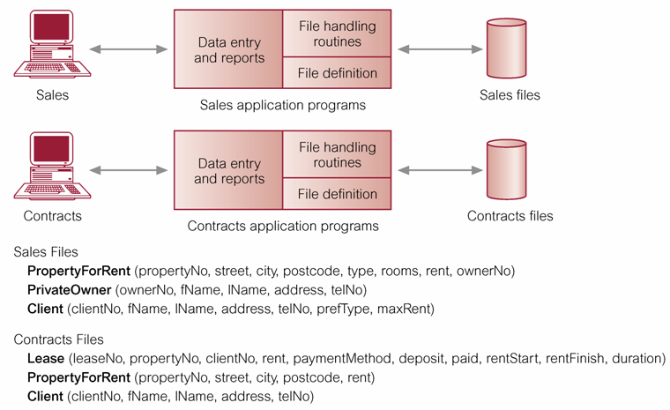
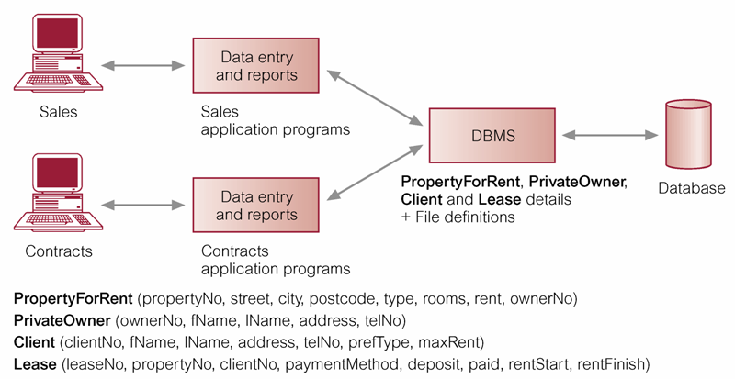
File Based Process
Database Management System (DBMS)

Slide 16
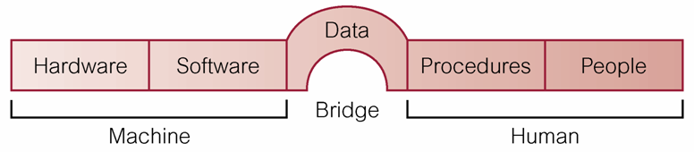
Database Management System (DBMS)
Perangkat lunak yang didesain untuk membantumemelihara dan memanfaatkan kumpulan data yang besar.
DBMS digunakan untukmenyimpan data dalam file dan menulis kode aplikasi tertentu untukmengaturnya
Contoh : SQL Server, Microsoft Access, MySQL, Oracle , PostgreSQL, DB2, dll

Slide 17
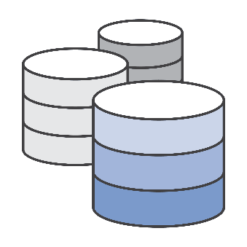
Level Abstraksi DBMS
External Scheme 1
External Scheme 2
External Scheme 2
Conceptual Scheme
Mendeskripsikan data yang disimpan dalam model data DBMS. Dalam DBMS, relasional, skema konseptual mendeskripsikan semua relasi yang disimpan dalam database.
Bagaimana sebenarnya relasi yang dideskripsikan dalam skema konseptual disimpan pada alat penyimpanan sekunder, seperti disk dan tape.
Physical Scheme

Slide 18
Structured Query Language (SQL
Bahasa universal yang digunakan untuk memanipulasi database dan didukung oleh semua DBMS
Terdiri atas:
Data Definition Language (DDL)
Data Manipulation Language (DML)
Data Control Language (DCL)
Transaction Contorl Language (TCL)

Slide 19
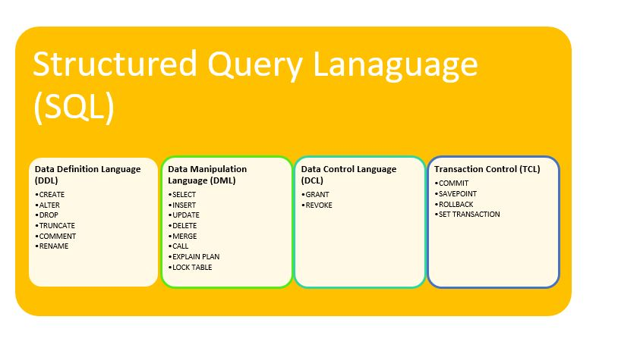

Slide 20
Tugas I
Bentuk kelompok (@ 2 mahasiswa)
Dikumpulkan paling lambat hari selasa pukul 12.00, kirimkan ke : bagus.kristanto@stiki.ac.id,
Format tugas : Tugas1_BasisData_Kelas(B/C)_Nomahasiswa1_NoMahasiswa2
Ambil 1 studi kasus di sekitar anda kemudian jelaskan konsep basis data (min. 4 halaman), berdasarkan studi kasus tersebut (setiap kelompok tidak boleh sama) dimana dalam tugas tersebut dapat menjawab pertanyaan dibawah ini :
Apakah yang anda pahami tentang basis data?
Mengapa basis data perlu diterapkan dalam studi kasus yang anda ambil?
Dimanakah penerapannya (dalam studi kasus yang anda ambil)?
Siapa saja yang menggunakan basis data tersebut?

